Slide 1


Slide 2

Unidad 2. Reconoce las bases teóricas básicas relacionadas con los derechos humanos en México
Presenta:
Mtro. Daniel Alexis Lozano Ortega

Slide 3


Soy Licenciado en Derecho por la Universidad Veracruzana, donde obtuve el grado con mención honorífica y promedio general de 9.2. Posteriormente cursé la Maestría en Derechos Humanos y Justicia Constitucional en la misma institución, también con mención honorífica y promedio de 9.0.
Mis principales intereses académicos se centran en el derecho público, los derechos humanos, la gobernanza y las políticas públicas, así como en el papel del derecho en el fortalecimiento de las instituciones públicas.
En el ámbito académico, me he desempeñado como docente en la Universidad Abierta y a Distancia de México (UnADM). Asimismo, he participado como coautor en diversas publicaciones especializadas en derechos humanos, particularmente en temas relacionados con derechos de la niñez, derecho de propiedad y violencia patrimonial en contextos rurales, destacando el capítulo “Convencionalidad de la autorización a la enajenación de bienes de niñas, niños y adolescentes. La autonomía progresiva y el interés superior de la niñez y la adolescencia” (2023).(UnADM).
En el servicio público, destaqué como Procurador de Protección de Niñas, Niños y Adolescentes, participando en la protección y restitución de los derechos de la niñez y adolescencia.
Actualmente me desempeño como abogado postulante en materia de derecho familiar y docente universitario.
.
Antecedentes de los Derechos Humanos

Slide 4
Introducción a la asignatura
Antecedentes de los Derechos Humanos
El estudio de los antecedentes de los derechos humanos permite comprender que su reconocimiento es el resultado de un largo proceso histórico, político, filosófico y jurídico. A lo largo de la historia, distintas civilizaciones, movimientos sociales y corrientes de pensamiento sentaron las bases para la construcción de los derechos y libertades que hoy protegen la dignidad de todas las personas.
Conocer estos antecedentes resulta fundamental para identificar cómo evolucionaron las ideas de justicia, igualdad y libertad, así como los principales documentos e instituciones que contribuyeron a la consolidación de los derechos humanos en el ámbito nacional e internacional. Este análisis proporciona al estudiantado una perspectiva crítica sobre la importancia de los derechos humanos como fundamento del Estado constitucional de derecho y como instrumentos esenciales para la protección de la persona frente al ejercicio del poder.

Slide 5

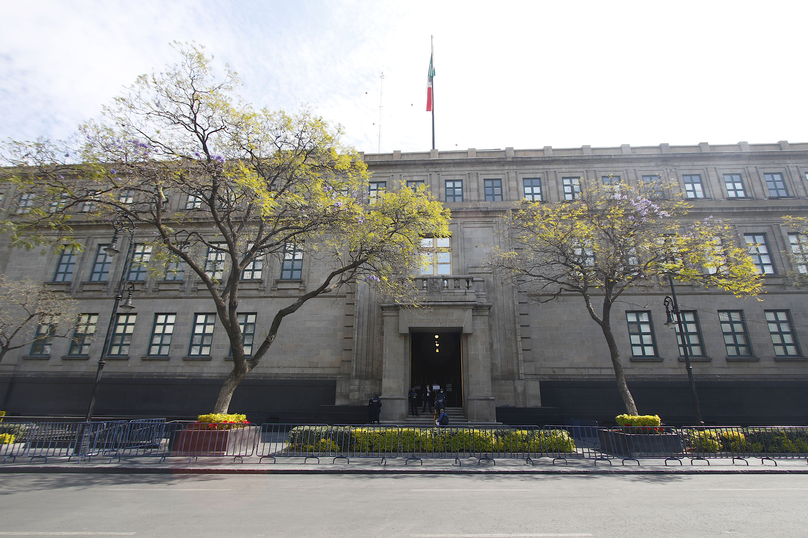
1. ¿Por qué estudiar esta teoría?
Unidad 9. Nuevo Derecho Mexicano
Los derechos humanos no surgieron simultáneamente, sino que fueron reconocidos como resultado de diversos acontecimientos históricos, sociales y políticos. La Teoría de las Tres Generaciones permite comprender este proceso evolutivo y facilita el análisis cronológico de la expansión del catálogo de derechos. Su estudio constituye una estrategia pedagógica que ayuda a explicar cómo las demandas de libertad, igualdad y solidaridad dieron origen a nuevas formas de protección jurídica de la dignidad humana.
Suprema Corte de Justicia de la Nación. (2023). Edificio de la Suprema Corte de Justicia de la Nación [Fotografía]. https://www.scjn.gob.mx
La teoría explica una evolución histórica, no una jerarquía entre derechos.

Slide 6
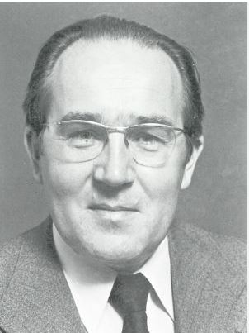
2. Quién fue Karel Vasak?
Antecedentes de los Derechos Humanos
Jurista checo-francés.
Director de la División de Derechos Humanos de la UNESCO.
En 1979 formuló la teoría de las tres generaciones.
Se inspiró en los ideales de la Revolución Francesa:
  Libertad
  Igualdad
  Fraternidad
Su finalidad fue exclusivamente didáctica, para explicar el desarrollo histórico de los derechos humanos.
Vasak, K. (1979). Pour une troisième génération des droits de l'homme. UNESCO.

Slide 7
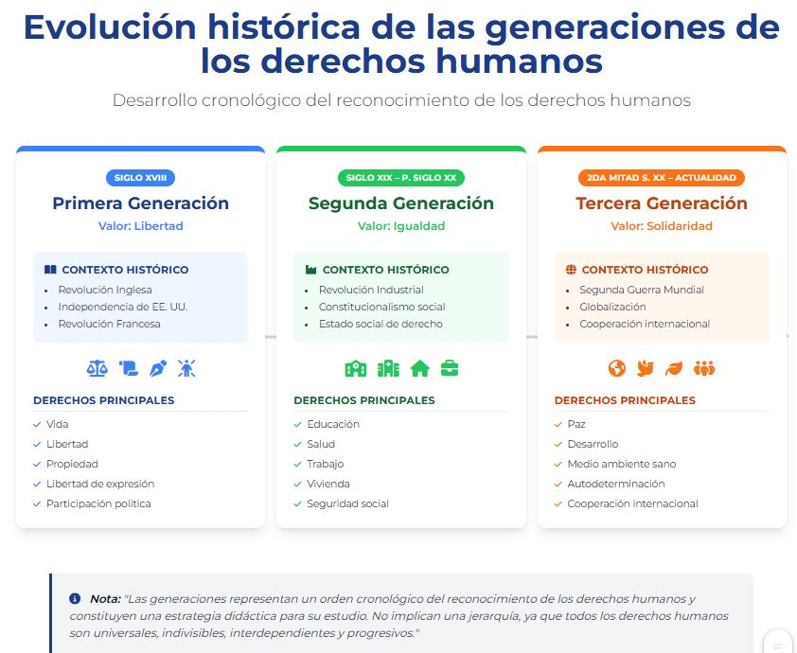
3. Evolución histórica de los derechos humanos
Antecedentes de los Derechos Humanos

Slide 8
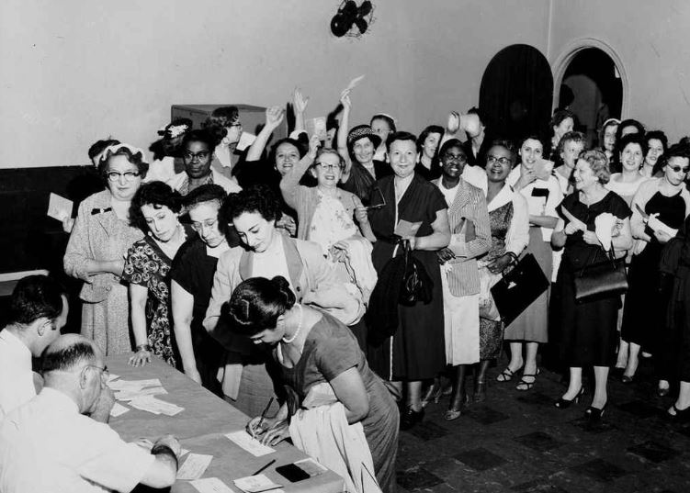
4. ¿Qué significa "generación"?
Antecedentes de los Derechos Humanos
Explica que no significa sustitución.
Cada generación representa una etapa histórica del reconocimiento de nuevos derechos.
Los derechos anteriores continúan vigentes.
Todos forman un solo sistema jurídico.
Ynoa Hidalgo, A. C. (2011, 2 de marzo). Evolución de los derechos humanos. Gestiopolis. https://www.gestiopolis.com/evolucion-de-los-derechos-humanos/

Slide 9

5. Primera Generación
Antecedentes de los Derechos Humanos
Derechos civiles y políticos
Surgen para limitar el poder del Estado.
Autores:
  John Locke
  Montesquieu
  Rousseau
Documentos históricos:
  Magna Carta
  Bill of Rights
  Declaración de Virginia
  Declaración Francesa
Cortés, J. I. (2020, 29 de octubre). Los derechos civiles y políticos, garantía de una vida en libertad. Amnistía Internacional España. https://www.es.amnesty.org/en-que-estamos/blog/historia/articulo/derechos-civiles-derechos-politicos/

Slide 10
5. Características de la Primera Generación
Antecedentes de los Derechos Humanos
Protegen la libertad individual.
Garantizan la participación política.
Exigen límites al Estado.
Ejemplos:
Vida
Libertad
Propiedad
Debido proceso
Libertad de expresión
Libertad religiosa
Cortés, J. I. (2020, 29 de octubre). Los derechos civiles y políticos, garantía de una vida en libertad. Amnistía Internacional España. https://www.es.amnesty.org/en-que-estamos/blog/historia/articulo/derechos-civiles-derechos-politicos/

Slide 11
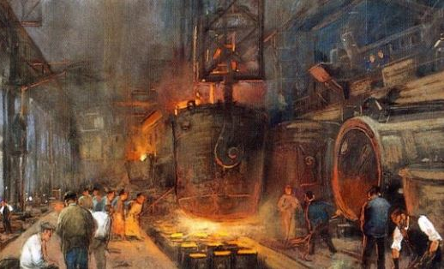
6. Segunda Generación
Antecedentes de los Derechos Humanos
Contexto:
La Revolución Industrial produjo pobreza y desigualdad.
La libertad jurídica era insuficiente.
Se exigieron derechos sociales.
Autores
T. H. Marshall
Hermann Heller
Luigi Ferrajoli
Gayubas, A. (2023, 2 de noviembre). Causas y consecuencias de la Revolución Industrial. Enciclopedia Humanidades. https://humanidades.com/causas-y-consecuencias-de-la-revolucion-industrial/

Slide 12
6.1 Características de la Segunda Generación
Antecedentes de los Derechos Humanos
Segunda Generación: Derechos Económicos, Sociales, Culturales y Ambientales (DESCA)
Estos derechos surgieron como respuesta a las desigualdades provocadas por la Revolución Industrial y buscan garantizar condiciones de vida dignas para todas las personas mediante la intervención activa del Estado.
Características principales
Promueven la igualdad material o sustantiva.
Requieren una participación activa del Estado mediante políticas públicas.
Buscan satisfacer las necesidades básicas para el desarrollo integral de la persona.
Favorecen la justicia social y reducen las desigualdades económicas y sociales.
Su cumplimiento depende, en gran medida, de la disponibilidad de recursos y de una adecuada planeación gubernamental.
Son indispensables para el ejercicio efectivo de los derechos civiles y políticos.
Gayubas, A. (2023, 2 de noviembre). Causas y consecuencias de la Revolución Industrial. Enciclopedia Humanidades. https://humanidades.com/causas-y-consecuencias-de-la-revolucion-industrial/

Slide 13
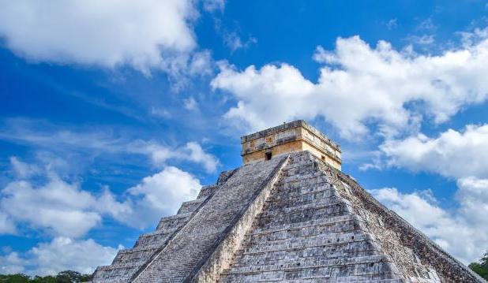
7. Tercera Generación
Antecedentes de los Derechos Humanos
Los derechos de tercera generación comenzaron a desarrollarse durante la segunda mitad del siglo XX, especialmente después de la Segunda Guerra Mundial. Su reconocimiento respondió a la necesidad de enfrentar problemas que trascienden las fronteras nacionales y cuya solución requiere la cooperación entre los Estados y la comunidad internacional.
A diferencia de las generaciones anteriores, estos derechos tienen una dimensión colectiva, ya que protegen no solo a las personas de manera individual, sino también a los pueblos y a la humanidad en su conjunto.
Principales derechos
🕊️ Derecho a la paz.
🌍 Derecho al desarrollo.
🌱 Derecho a un medio ambiente sano.
🤝 Derecho a la cooperación internacional.
🌎 Derecho a la autodeterminación de los pueblos.
🏛️ Derecho al patrimonio común de la humanidad.
🆘 Derecho a la asistencia humanitaria.
Viatges. (2018, 1 de septiembre). Nueve lugares de México que son patrimonio de la humanidad. La Voz de Galicia. https://viajes.lavozdegalicia.es/lista/2018/09/01/nueve-lugares-mexico-patrimonio-humanidad/03071535805974871346710.htm

Slide 14
Conclusiones
Antecedentes de los Derechos Humanos
La Teoría de las Tres Generaciones de los Derechos Humanos constituye una herramienta académica que permite comprender la evolución histórica del reconocimiento y protección de la dignidad humana. Su clasificación facilita el estudio cronológico de los derechos humanos, explicando cómo las demandas de libertad, igualdad y solidaridad dieron origen a nuevos derechos conforme evolucionaron las sociedades. Sin embargo, esta teoría tiene un propósito principalmente didáctico, pues no establece una jerarquía entre los derechos. En la actualidad, todos los derechos humanos son reconocidos como universales, indivisibles, interdependientes y progresivos, por lo que deben promoverse, respetarse, protegerse y garantizarse de manera integral dentro del Estado constitucional de derecho.

Slide 15
Referencias
Antecedentes de los Derechos Humanos
Bobbio, N. (1991). El tiempo de los derechos. Editorial Sistema.
Cámara de Diputados del H. Congreso de la Unión. (2026). Constitución Política de los Estados Unidos Mexicanos. https://www.diputados.gob.mx/LeyesBiblio/pdf/CPEUM.pdf
Cançado Trindade, A. A. (2003). Tratado de derecho internacional de los derechos humanos (Vol. I). Editorial Porrúa.
Carbonell, M. (2023). Los derechos fundamentales en México (9.ª ed.). Editorial Porrúa.
Conferencia Mundial de Derechos Humanos. (1993). Declaración y Programa de Acción de Viena. Organización de las Naciones Unidas. https://www.ohchr.org/es/instruments-mechanisms/instruments/vienna-declaration-and-programme-action
Ferrajoli, L. (2011). Principia iuris. Teoría del derecho y de la democracia (Vol. 2). Editorial Trotta.
Fix-Zamudio, H., & Valencia Carmona, S. (2020). Las reformas constitucionales de derechos humanos y amparo (2011-2019). Universidad Nacional Autónoma de México
Peces-Barba Martínez, G. (1999). Curso de derechos fundamentales. Teoría general. Universidad Carlos III de Madrid.
Pérez Luño, A. E. (2014). Los derechos fundamentales (11.ª ed.). Editorial Tecnos.
Vasak, K. (1979). Pour une troisième génération des droits de l'homme. UNESCO.

Slide 16

Gracias

